Slide 1
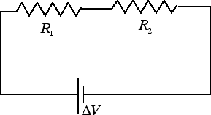
Esercizio 1
Determinare la corrente circolante nel circuito in figura (ε = 5 V, R₁=300Ω, R₂=200Ω)
Rete lineare ad 1 maglia.
Non ci sono nodi.
Legge di Kirchioff delle maglie : ε–R₁i-R₂i=0
i =ε /(R₁+R₂) =>
i = 5V/(300Ω+200Ω)=10 mA
Oppure osserviamo che vi sono due esistenze in serie : R_{eq}= R₁+R₂ => i=ε/R_{eq}
i = 5V/(300Ω+200Ω)=10 mA

Slide 2
Richiamo
Definizione di capacità : q = CΔV
  Dipende dalla geometria del dispositivo
Definizione di connessioni in serie (concatenamento) e parallelo (stessa ΔV)
Legge di Ohm : ΔV = Ri
C e R in serie e parallelo :
  Capacità:
    Serie : ( 1/C₁ + 1/C₂+….+1/C_{N})⁻¹
    Parallelo : C₁+C₂+…+C_{N}
  Resistenze :
    Serie : R₁+R₂+….+R_{N}
    Parallelo: ( 1/R₁+1/R₂+…+1/R_{N})⁻¹
Legge di Kirchoff : Nodi : Σi_{in}=Σi_{out} e Maglie : ΣΔV=0

Slide 3
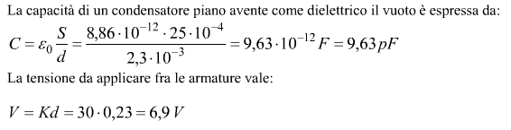
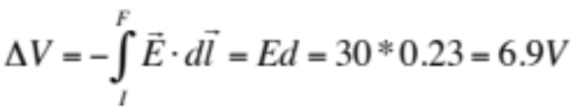
Esercizio 2
Un condensatore piano è costituito da due armature parallele di superficie S=25cm², distanti fra loro d=2,3mm, poste nel vuoto.
Calcolare la capacità del condensatore e la tensione da applicare tra le armature per avere al suo interno un campo elettrico uniforme di valore E=30V/cm .

Slide 4
Esercizio 3
Un condensatore ad armature piane parallele, immerse nel vuoto, distanti d=5mm, presenta una capacità C=0,05µF ed è sottoposto ad una certa tensione; assumendo sulle armature una carica Q=2 10⁻⁶C. Trovare:
1] Il valore della tensione applicata.
2] Il valore del campo elettrico E₀ e l'andamento del potenziale dentro il condensatore.
3] Il valore del potenziale in un punto interno al condensatore distante l=2 mm dall'armatura negativa (cioè a potenziale minore)
4] Come al punto 3 ipotizzando che l'armatura negativa venga messa a massa.

Slide 5
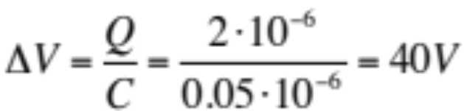
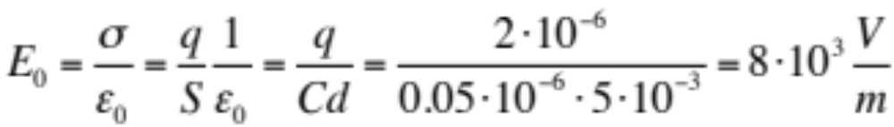
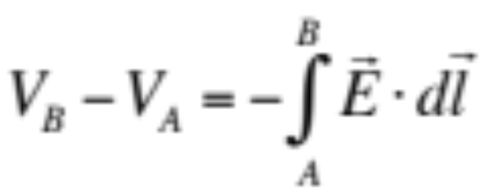
Esercizio 3
La differenza ΔV tra le armature è pari a
A
B
5 mm
Ovvero da A a B si passa da -20 a +20.
In un condensatore piano il modulo di E₀=σ/ε₀ ove σ = q/S con S superficie della armature. Per il calcolo di S si ricorda che in un condensatore piano C = ε₀ S/d=> Sε₀=Cd
Per l’ andamento del potenziale da A a B richiamiamo la definizione con E che va dalla piastra A alla piastra B
A
-
-
-
-
++++
B
5 mm

Slide 6
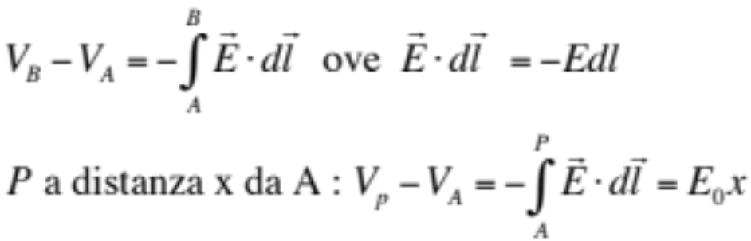
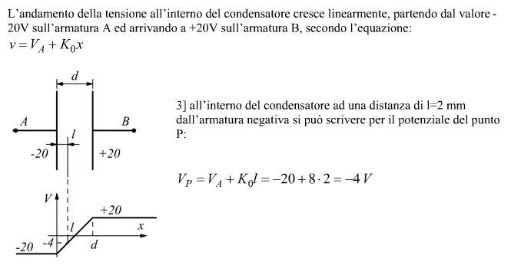

Esercizio 3
E
A
-
-
-
-
+
+
+
+
B
dl
5 mm
V_{P}= V_{A}+E₀l =

Slide 7
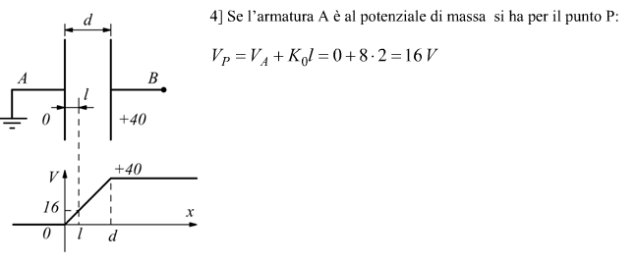
Esercizio 3
V_{P}= V_{A}+E₀l =

Slide 8

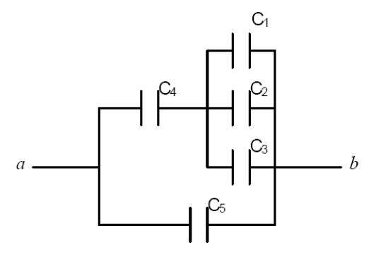
Esercizio 4
Determinare la capacità equivalente del circuito in figura quando C1 = 1pF, C2 = 2 pF, C3 = 3 pF, C4 = 4 pF, C5 = 5 pF e Vab = 100 V. Calcolare, inoltre, la carica e la tensione di ciascun condensatore.
Riconoscere serie e parallelo dei condensatori
(riconoscere p.ti alla stessa differenza di potenziale)

Slide 9
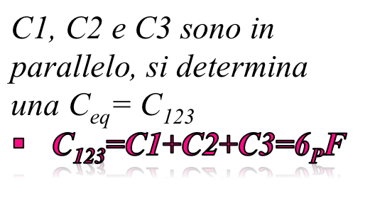
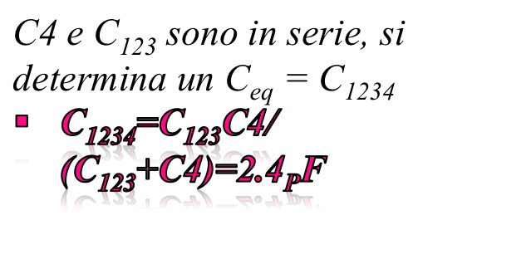
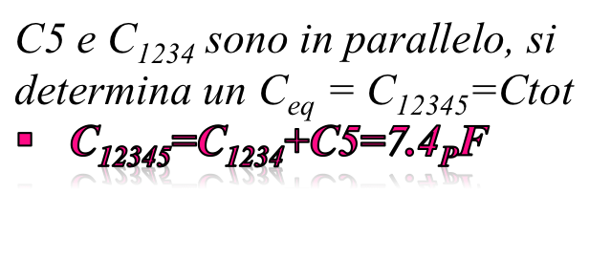
Esercizio 4
C4
C₁₂₃
C5
C₁₂₃₄
C5

Slide 10
Esercizio 4: calcolo cariche
ΔV_{ab}=ΔV₅
q₅=C5ΔV₅=5pF*100V =5pC
q₄=C₁₂₃₄ΔV_{ab}=2.4pF 100V=0.24 nC
ΔV₄=q₄/C4=0.24nC/4pF=0.24 10⁻⁹C/4 10⁻¹²F
=0.06*10³ V=60 V
ΔV₁₂₃=ΔV_{ab}-ΔV₄=100V-60V=40V
q₁=C1 ΔV₁₂₃=1pF 40V = 40 pC
q₂=C2 ΔV₁₂₃=2pF 40V = 80 pC
q₃=C3 ΔV₁₂₃=3pF 40V = 120 pC

Slide 11
Esercizio 5
Uno studente tiene accesa la sua radio portatile alimentata con tensione di 9V consumando 7 W dalle 9 di sera fino alle 2 di notte. Quanta carica è passata nei circuiti?
Soluzione 1 :
7 W = 7 J/s, 1 J=0.62 10¹⁹ eV, 5 ore = 5*3600 s = 18000s
Energia totale spesa : 7W *18000=126000 J =126 000 * 0.62 10¹⁹ eV
=78120 10¹⁹eV.
Nomero totale di elettroni =78120.*10¹⁹/ 9V = 8680 *10¹⁹
Carica totale = 8680 *10¹⁹ * 1.6 10⁻¹⁹ Coulomb ≈ 13800 C
Soluzione 2:
Oppure 1 J/s = 1VA => 7 W = 7 VA => con 9 V si ha una corrente I = 7W/9V=0.77 A (C/s) => la carica è pari ad Ampere * s: Q = 0.77*18000 ≈ 13800 C

Slide 12
Esercizio 6
Una stufa elettrica alimentata da una tensione di 220V ha una resistenza ad incandescenza di 50 Ω a caldo. Quanta potenza elettrica viene dissipata in calore? Al prezzo di 0.10 € kWh, quanto costerà far funzionare la stufa per 5h?
Dalla legge di Ohm : ΔV = RI =>
I = 220V/50Ω = 4.4 A
P=RI²=50*4.4*4.4=968 W≈ 10³ W ≈ 1kW
Consumo : 1kW*5 =5kWh => costo 0.5 €

Slide 13
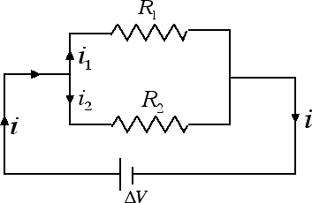
Esercizio 7
Determinare la corrente circolante nel circuito in figura (ΔV=ε = 5 V, R₁=300Ω, R₂=200Ω)
Rete lineare a 2 maglie.
Ci sono due nodi
Le due resistenze sono in parallelo=> semplificare circuito => R_{eq}=R₁R₂/(R₁+R₂)
R_{eq}=120Ω
Legge di Kirchoff delle maglie : ε-R_{eq}i=0
i =ε /(R_{eq}) =>
i = 5V/(120Ω) ≈ 42 mA

Slide 14
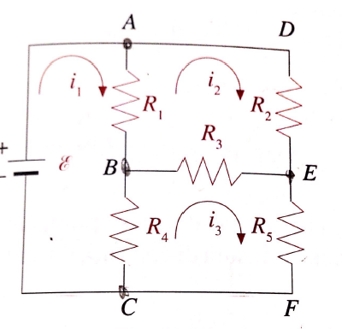
Esercizio 8
Si determinino le correnti che circolano nella rete elettrica in figura considerando che ε = 18V, R₁=12Ω, R₂=2Ω, R₃=6Ω, R₄=4Ω, R₅=2Ω.
Si assegna un verso positivo alla corrente generica circolante in ciascuna maglia

Slide 15
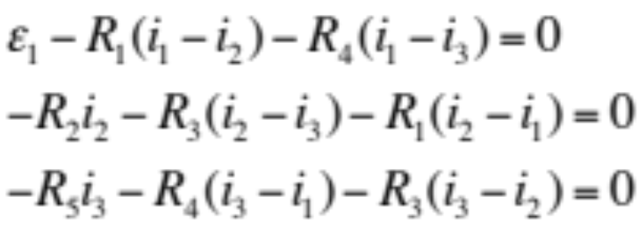
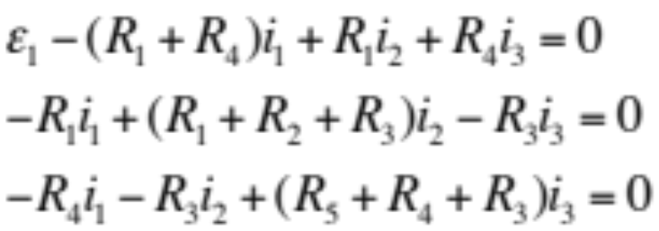
Esercizio 8
La rete ha 4 nodi e 6 rami. Le equazioni necessarie sono 6-(4-1)=3 e sono :
Mettendo in evidenza i₂ ed i₃:

Slide 16
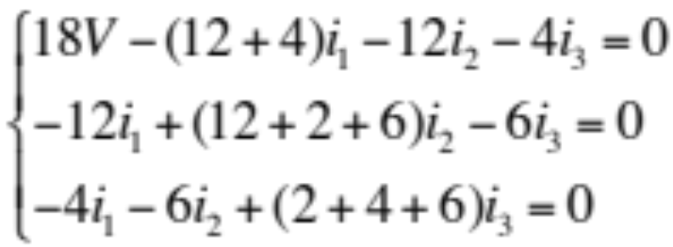
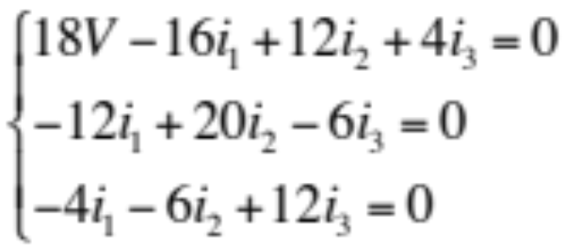
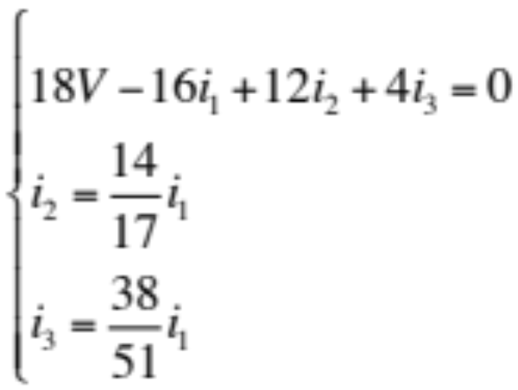
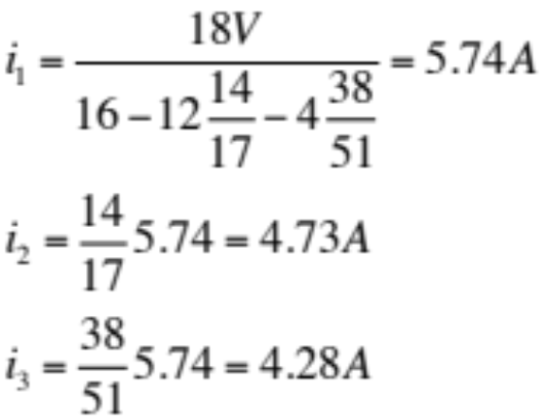
Esercizio 8

Slide 17
Esercizio 8
Risolvendo il sistema si ha :
i₁=5.74 A , i₂=4.73A, i₃=4.28°
Nelle singole resistenze quindi circolano le seguenti correnti :
i(R₁)=i₁-i₂=1.01 A;
i(R₃)=i₂-i₃=0.45 A;
i(R₄)=i₁-i₃=1.46 A;

Slide 18
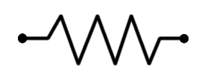
Esercizio 9
Si determinino le correnti che circolano nella rete elettrica in figura considerando che R₁ = 30 Ω, R₂ = 40 Ω, R₃ = 1 Ω, R₄ = 20 Ω,
R₅ = 1 Ω, ε₁ = 45 V, ε₂ = 80 V.
R₁
i₁
45 V
R₂
R₃
+
-
Si assegna un verso positivo alla corrente generica circolante in ciascuna maglia (vedi figura).
percorriamo in verso orario le due maglie e applichiamo la seconda legge di Kirchoff.
i₂
80 V
R₄
-
+
R₅
ε₁ – i₁R₁ – (i₁ – i₂)R₂ - (i₁ – i₂)R₃ = 0
-ε₂ – (i₂ – i₁)R₂ – (i₂ – i₁)R₃ – ε₁ – i₂R₄ – i₂R₅ = 0
ε₁ – i₁R₁ – (i₁ – i₂)(R₂ + R₃) = 0
-ε₂ – (i₂ – i₁)(R₂ + R₃) – ε₁ – i₂(R₄ + R₅) = 0

Slide 19
Esercizio 9
45V – i₁30Ω – (i₁ – i₂)(40Ω + 1Ω) = 0
-80V – (i₂ – i₁)(40Ω + 1Ω) – 45V – i₂(20Ω + 1Ω) = 0
– i₁71Ω + i₂41Ω + 45V = 0
-80V - i₂62Ω – 45V + i₁41Ω = 0
i₂ = (i₁71Ω – 45V)/41Ω
-125V – 62(i₁71Ω – 45V)/41Ω – i₁41Ω = 0

Slide 20
Esercizio 9
i₂ = (i₁71Ω – 45V)/41Ω
–i₁66.4Ω – 57V = 0 ➔ i₁ = – (57/66.4) A ≈ 0.86 A
i₁ ≈ – 0.86 A
i₂ ≈ (-0.86*71Ω – 45V)/41Ω ≈ – 2.6 A
I valori ottenuti delle correnti sono negativi, questo significa che hanno verso opposto a quello scelto!!

Slide 21
Carica e Scarica di un Condensatore
Circuito RC:
Circuito elettrico in cui sono presenti una resistenza ed un capacità (circuito aperto).
Supponiamo che siano
collegate in serie.
ε
+dq
ΔV₁
C
−dq
ΔV₂
R

Slide 22
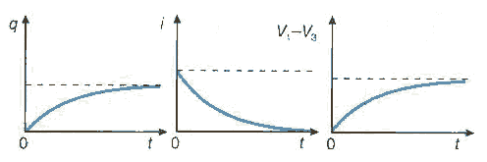
Carica di un condensatore
Si dimostra che l’ andamento del processo di carica del condensatore è pari a :
  q = Cε(1-e^{-t/RC}) → I = ε/R (e^{-t/RC})
  V_{C} = q/C = ε(1-e^{-t/RC})
    RC = τ costante di tempo

Slide 23
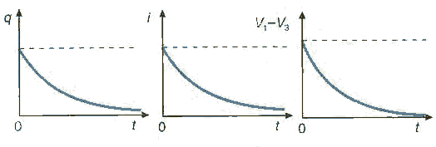
Scarica di un condensatore
Si dimostra che l’ andamento del processo di carica del condensatore è pari a :
  q = q₀e^{-t/RC} → I = −(q_{0/RC}) (e^{-t/RC})
+dq
ΔV₁
C
−dq
ΔV₂
R

